Slide 1


نظام إدارة مركز صحي
Health center management system
إعداد الطالبات :
تسنيم فيصل القدور
رؤى محمد عمر كشور
مريم إبراهيم الذياب
إشراف :
د.م. بدر احمد

Slide 2

أهمية المشروع
* على الصعيد العلمي: يشمل المشروع دراسة تحليلية وتصميمية لنظام إدارة مركز صحي، إضافة إلى دراسة عن تقنيات الويب بمختلف مجالاتها Frontend, Backend, Databases).)
* على الصعيد المجتمعي: تسهيل عمليات المرضى والأطباء والمدراء على حد سواء عند التعامل مع الأنظمة الخاصة بإدارة المراكز الصحية.
*على الصعيد الاقتصادي: يعتبر النظام المقترح قابلاً للعمل على مختلف أنواع الأجهزة بمختلف إصدارات أنظمة التشغيل الخاصة بكل جهاز، حيث سيتم بناء النظام على أنه تطبيق ويب Web Application

Slide 3
هدف المشروع
يهدف المشروع إلى بناء لإدارة مركز صحي، وذلك في ظل الاحتياج المتزايد يوماً بعد يوم للخدمات الصحية بصورة عامة، والحاجة لاستشارة عن بعد أو الحاجة لنصائح تتعلق بالصحة العامة على وجه الخصوص، وذلك عبر الخدمات التالية:
• يسمح النظام بإنشاء ملف طبي خاص لكل مريض
• يسمح النظام بإضافة مقالات من قبل الأطباء ويقوم بترشيح المقالات للمرضى حسب محتويات ملفهم الطبي
• يسمح النظام بمراقبة أداء القائمين على المركز من خلال التقييمات المقدمة من قبل المرضى
• يسمح النظام بعرض إحصائيات متكاملة عن عمل المركز الصحي

Slide 4
الدراسة المرجعية
نظام OpenMRS :
وذلك عن طريق الموقع الرسمي للنظام https://openmrs.org))، الذي يقدم الخدمات التالية
إدارة معلومات المرضى، بما في ذلك السجلات الطبية والملاحظات السريرية.
نظام GNU Health:
بناءً على مراجعة الوثائق الرسمية للنظام https://www.gnuhealth.org))، تبين أن النظام يقدم الخدمات التالية:
إدارة شاملة للسجلات الصحية، بما في ذلك الأمراض المزمنة، التطعيمات، والتاريخ الطبي.
إدارة مالية وإدارية للمركز الصحي (فواتير، مخزون، موظفين).
نظام ClinicMaster:
بناءً على مراجعة الموقع الرسمي للنظام https://clinicmaster.com))، تبين أن النظام يقدم الخدمات التالية:
إدارة متكاملة للعيادات، تشمل المرضى، المواعيد، الفواتير، والتقارير
واجهة استخدام سهلة وموجهة للقطاع الخاص

Slide 5
المتطلبات العامة
لمتطلبات الوظيفية للمريض:
  إدارة الحساب الشخصي، عرض السجل الطبي
  إدارة المواعيد الخاصة بالمريض من خلال القيام بعمليات (إضافة موعد، تعديل موعد، إلغاء موعد، عرض سجل المواعيد، عرض حالة موعد).
  عرض المقالات.
  عرض الاستبيانات، تقديم إجابات على استبيان
  عرض قائمة الأطباء، عرض قائمة الأخصائيين.
  إضافة تقييم، تحديث تقييم.
المتطلبات الوظيفية الخاصة بالموظف:
  إدارة الفواتير من خلال القيام بعمليات (إضافة، تعديل، تصدير، عرض).
  إدارة الحساب الشخصي
  إدارة الاستبيانات من خلال القيام بعمليات (إضافة، تعديل، حذف، تغيير حالة، عرض الردود، عرض الاستبيانات المضافة مسبقاً).
  إدارة الأقسام من خلال القيام بعمليات (إضافة، تعديل، حذف، تغيير حالة، عرض قائمة الأقسام).
  تصدير التقارير
المتطلبات الوظيفية الخاصة بالأخصائي:
  إدارة الحساب الشخصي
  إدارة طلبات التحاليل الطبية من خلال القيام بعمليات (تغيير حالة طلب، إضافة نتيجة لطلب التحليل، عرض قائمة طلبات التحاليل)
  إدارة المقالات من خلال القيام بعمليات (إضافة، تعديل، حذف، عرض المقالات).

Slide 6
المتطلبات العامة
المتطلبات الوظيفية الخاصة بالطبيب:
  إدارة الحساب الشخصي
  إدارة المواعيد من خلال القيام بعمليات (تغيير حالة موعد، عرض قائمة المواعيد)
  إدارة الملفات الطبية للمرضى من خلال القيام بعمليات (إضافة، تحديث، عرض الملفات الطبية)
  إضافة تشخيص للمريض
  إضافة علاج للمريض
  تحديث تشخيص
  تحديث علاج
  إدارة المقالات من خلال القيام بعمليات (إضافة، تعديل، حذف، عرض المقالات).
لمتطلبات الوظيفية الخاصة بمدير النظام:
  إدارة الحساب الشخصي
  إدارة حسابات الأطباء من خلال القيام بعمليات (موافقة، رفض، تغيير حالة حساب، عرض قائمة الأطباء)
  إدارة حسابات الأخصائيين من خلال القيام بعمليات (موافقة، رفض، تغيير حالة حساب، عرض قائمة الأخصائيين)
  إدارة حسابات الموظفين من خلال القيام بعمليات (إضافة، تغيير حالة حساب، عرض قائمة الموظفين)
  عرض قائمة المرضى
  عرض المقالات
  عرض الاستبيانات
  عرض إحصائيات شاملة عن العمليات ضمن المركز
  تصدير التقارير

Slide 7
Id | Title | Description | Type | Priority | Actor
REQ-001 | تسجيل الدخول | تسجيل الدخول لكل مرتبة من المستخدمين وتوجيه كل مستخدم الى الصفحات الخاصة به | Functional | 1 | Admin
REQ-002 | تعديل الحساب الشخصي | يكون للمستخدم القدرة على تعديل بياناته الشخصية مثل البريد الالكتروني وكلمة المرور | Functional | 1 | Admin
REQ-003 | عرض الحساب الشخصي | عرض معلومات الحساب الشخصي للمستخدم | Functional | 1 | Admin
REQ-004 | عرض قائمة الأطباء | عرض قائمة الأطباء المسجلين في المركز | Functional | 1 | Admin
REQ-005 | عرض قائمة الأخصائيين | عرض قائمة الأخصائيين في المركز | Functional | 2 | Admin
REQ-006 | عرض قائمة الموظفين | عرض قائمة موظفي المركز | Functional | 2 | Admin
REQ-007 | عرض قائمة الأقسام | عرض قائمة الأقسام ضمن المركز | Functional | 2 | Admin
REQ-008 | عرض المقالات | عرض المقالات المدرجة من قبل الأطباء أو الأخصائيين | Functional | 2 | Admin
REQ-009 | عرض التقييمات | عرض التقييمات المقدمة من قبل المرضى | Functional | 3 | Admin
REQ-010 | عرض الاستبيانات | عرض الاستبيانات المضافة من قبل الأطباء أو الأخصائيين أو الموظفين | Functional | 3 | Admin
REQ-011 | استعادة كلمة المرور | استعادة كلمة المرور لمستخدمي النظام بحال نسيانها | Functional | 3 | Admin
REQ-012 | إدارة إعدادات النظام | إدارة إعدادات النظام مثل الوضع المظلم أو مثل تغيير إعدادات طباعة الفواتير | Functional | 3 | Admin
REQ-013 | عرض الإحصائيات | عرض إحصائيات شاملة عن العمليات ضمن النظام | Functional | 4 | Admin
REQ-014 | تصدير التقارير | تصدير تقارير عن العمل النظام | Functional | 4 | Admin
REQ-015 | عرض قائمة المرضى | عرض قائمة المرضى المسجلين في النظام | Functional | 4 | Admin
REQ-016 | إدارة حسابات الأطباء | إدارة حسابات الأطباء المسجلين في النظام(موافقة-رفض-إلغاء تفعيل) | Functional | 4 | Admin
REQ-017 | إدارة حسابات الاخصائيين | إدارة حسابات الأخصائيين المسجلين في النظام(موافقة-رفض- إلغاء تفعيل) | Functional | 5 | Admin
REQ-018 | إدارة حسابات الموظفين | إدارة حسابات الموظفين المسجلين في النظام (موافقة –رفض- إلغاء تفعيل) | Functional | 5 | Admin

Slide 8

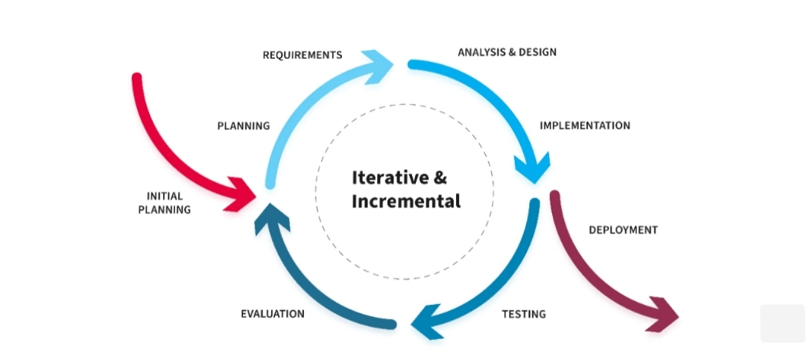
منهجية المشروع
المنهجية التكرارية التزايدية .

Slide 9
مخطط غانت

Slide 10
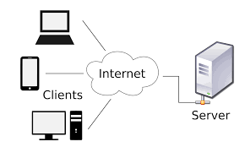
معمارية المشروع
نموذج العميل /الخادم (Server Model/(Client
الوصف : تطبيقات PHP تعمل على نموذج العميل /الخادم حيث يقوم المستخدم (العميل ) بإرسال طلب الى الخادم (السيرفر) والخادم يقوم بالمعالجة هذا الطلب وإعادة الاستجابة الى العميل
التطبيقات : تستخدم في إنشاء صفحات ويب ديناميكية وتفاعل المستخدم مع النظام

Slide 11



أدوات المشروع
تتميز بكونها مكتبة مجانبة تستخدم لتسهيل تصميم واجهات الويب ((Frontendبشكل متجاوب مع حجم الصفحة (Responsive)
تتميز بالمرونة ودعم التوسع المستقبلي إضافة إلى سهولة الاستخدام وأمان البيانات
تتميز بالسهولة بالإضافة الى إمكانية استخدامها في مشاريع متعددة في مختلف مجالاتها

Slide 12
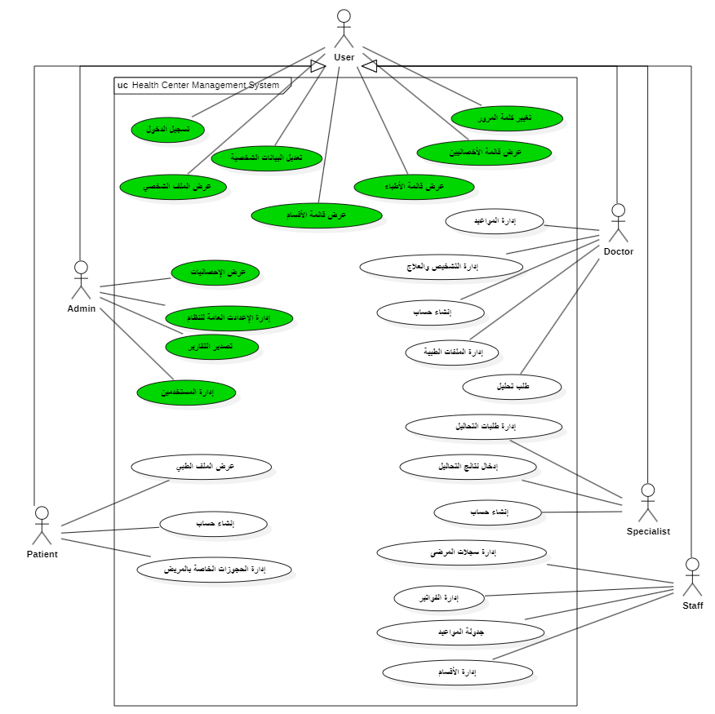
مخطط حالات الاستخدام للمشروع بصورة عامة

Slide 13
توصيف متطلب تصدير التقارير
المعرف | REQ-014
حالة الاستخدام | تصدير التقارير
وصف موجز | تصدير التقارير عن عمل النظام
اللاعبون Actors | المشرف
الشروط السابقة | تسجيل الدخول
الشروط اللاحقة | إتمام العملية بنجاح
التدفق الرئيسي | عند قيام المشرف بالضغط على خيار التقارير، يقوم النظام بعرض تقارير عن مجريات العمل ضمن المركز يقوم المشرف باختيار زر تصدير، فيقوم النظام بعملية تصدير للتقارير بالصيغة المطلوبة، ويتم تحميل التقارير بشكل تلقائي على جهاز المشرف

Slide 14
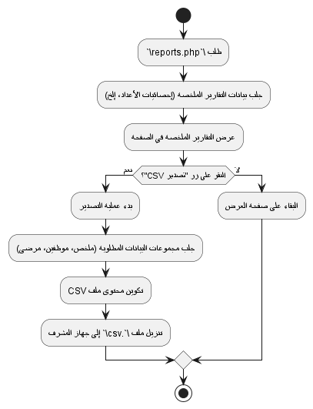
مخطط النشاط لعلمية تصدير التقارير

Slide 15
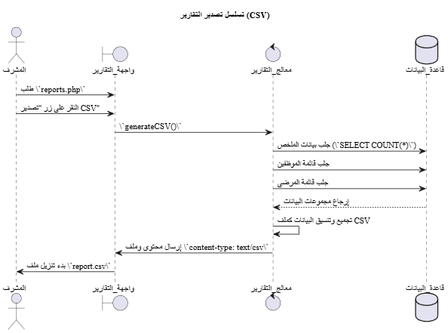
مخطط التسلسل لعلمية تصدير التقارير

Slide 16
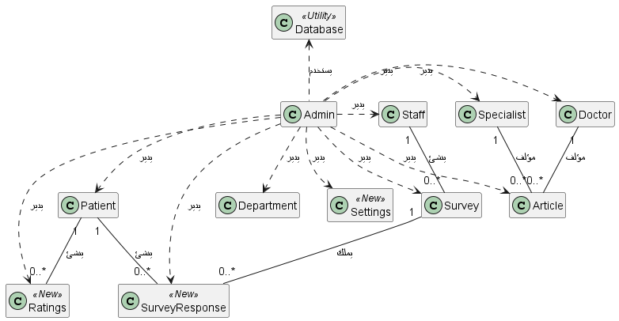
Class Diagram

Slide 17
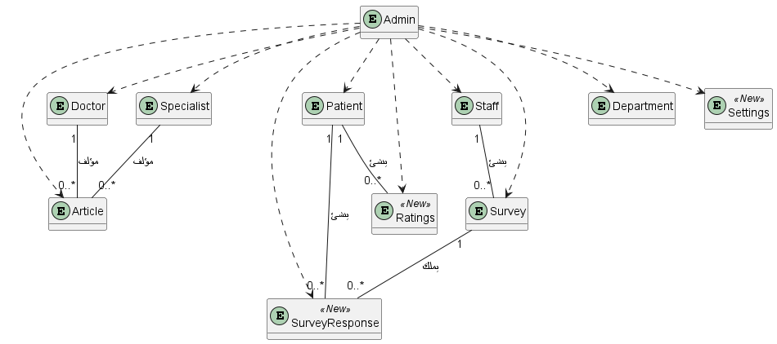
ERD

Slide 18
مخطط الواجهات:
الصفحة الرئيسية
تسجيل الدخول
لوحة التحكم
إدارة الأطباء
إدارة الأخصائيين
إدارة الموظفين
قائمة المرضى
المقالات
الاستبيانات
التقارير
التقييمات
إعدادات النظام
الملف الشخصي

Slide 19
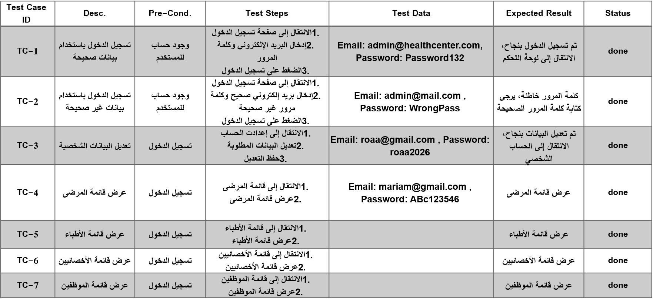
جدول الاختبار

Slide 20
RTM
Coding | Detailed Design | High Level Design | SRS Section | Associated Dependency | Title | ID
التنفيذ والنتائج | sequence-1 | activity-1 | الدراسة التحليلية، المتطلبات الوظيفية | تابع تسجيل الدخول | تسجيل الدخول | REQ-001
التنفيذ والنتائج | sequence-2 | activity-2 | الدراسة التحليلية، المتطلبات الوظيفية | تابع التعديل | تعديل الحساب الشخصي | REQ-002
التنفيذ والنتائج | sequence-2 | activity-2 | الدراسة التحليلية، المتطلبات الوظيفية | تابع العرض | عرض الحساب الشخصي | REQ-003
التنفيذ والنتائج | sequence-4 | activity-4 | الدراسة التحليلية، المتطلبات الوظيفية | تابع العرض | عرض قائمة الأطباء | REQ-004
التنفيذ والنتائج | sequence-4 | activity-4 | الدراسة التحليلية، المتطلبات الوظيفية | تابع العرض | عرض قائمة الأخصائيين | REQ-005
التنفيذ والنتائج | sequence-6 | activity-6 | الدراسة التحليلية، المتطلبات الوظيفية | تابع العرض | عرض قائمة الموظفين | REQ-006
التنفيذ والنتائج | sequence-7 | activity-7 | الدراسة التحليلية، المتطلبات الوظيفية | تابع العرض | عرض قائمة الأقسام | REQ-007
التنفيذ والنتائج | sequence-7 | activity-7 | الدراسة التحليلية، المتطلبات الوظيفية | تابع العرض | عرض المقالات | REQ-008

Slide 21
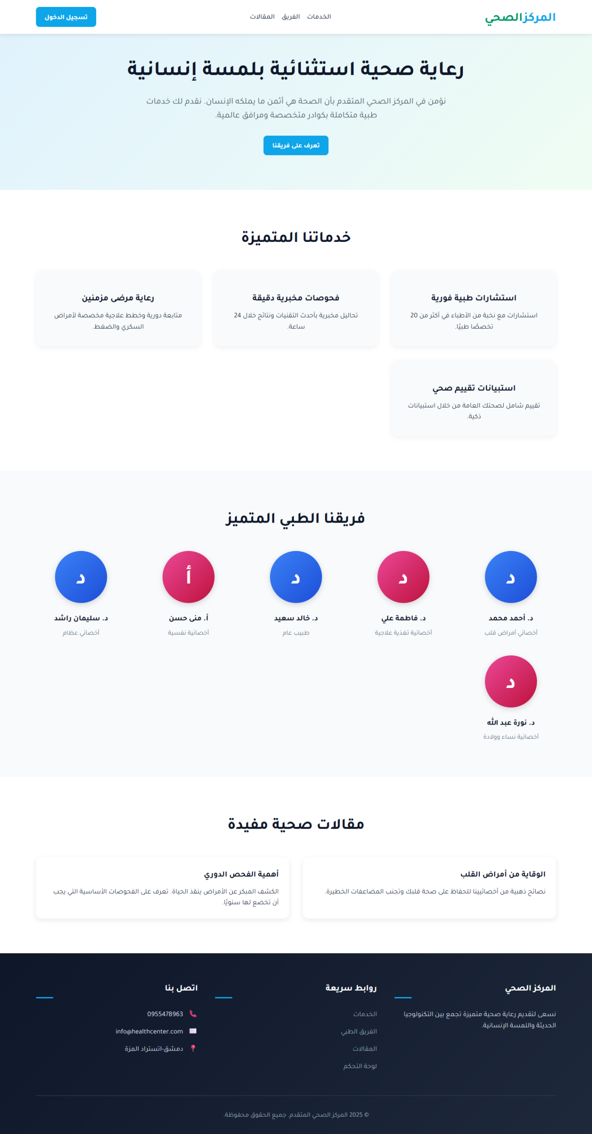
الواجهة الرئيسية

Slide 22
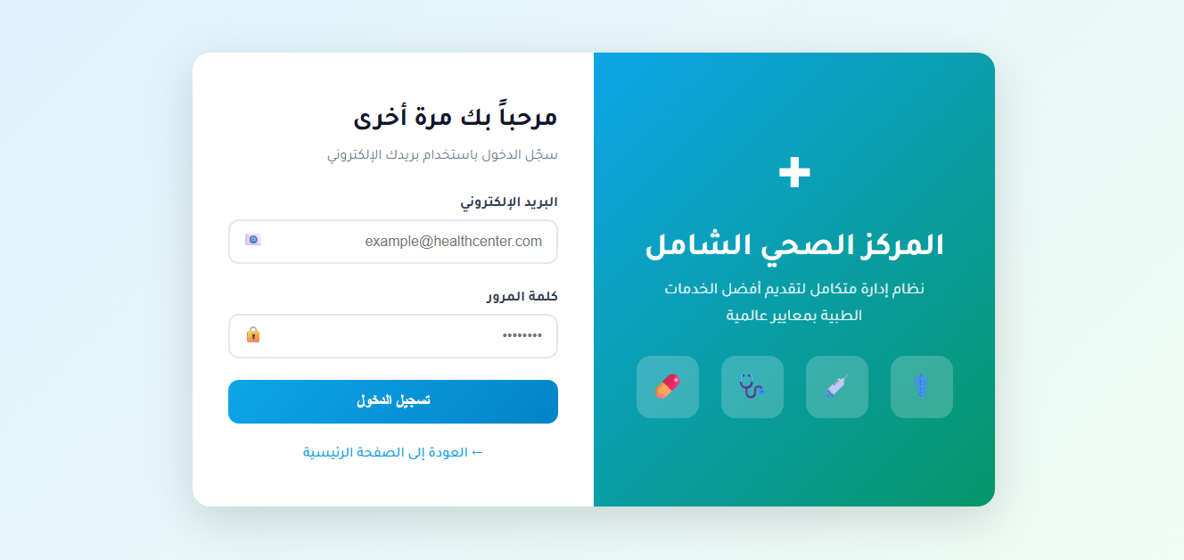
واجهة تسجيل الدخول

Slide 23
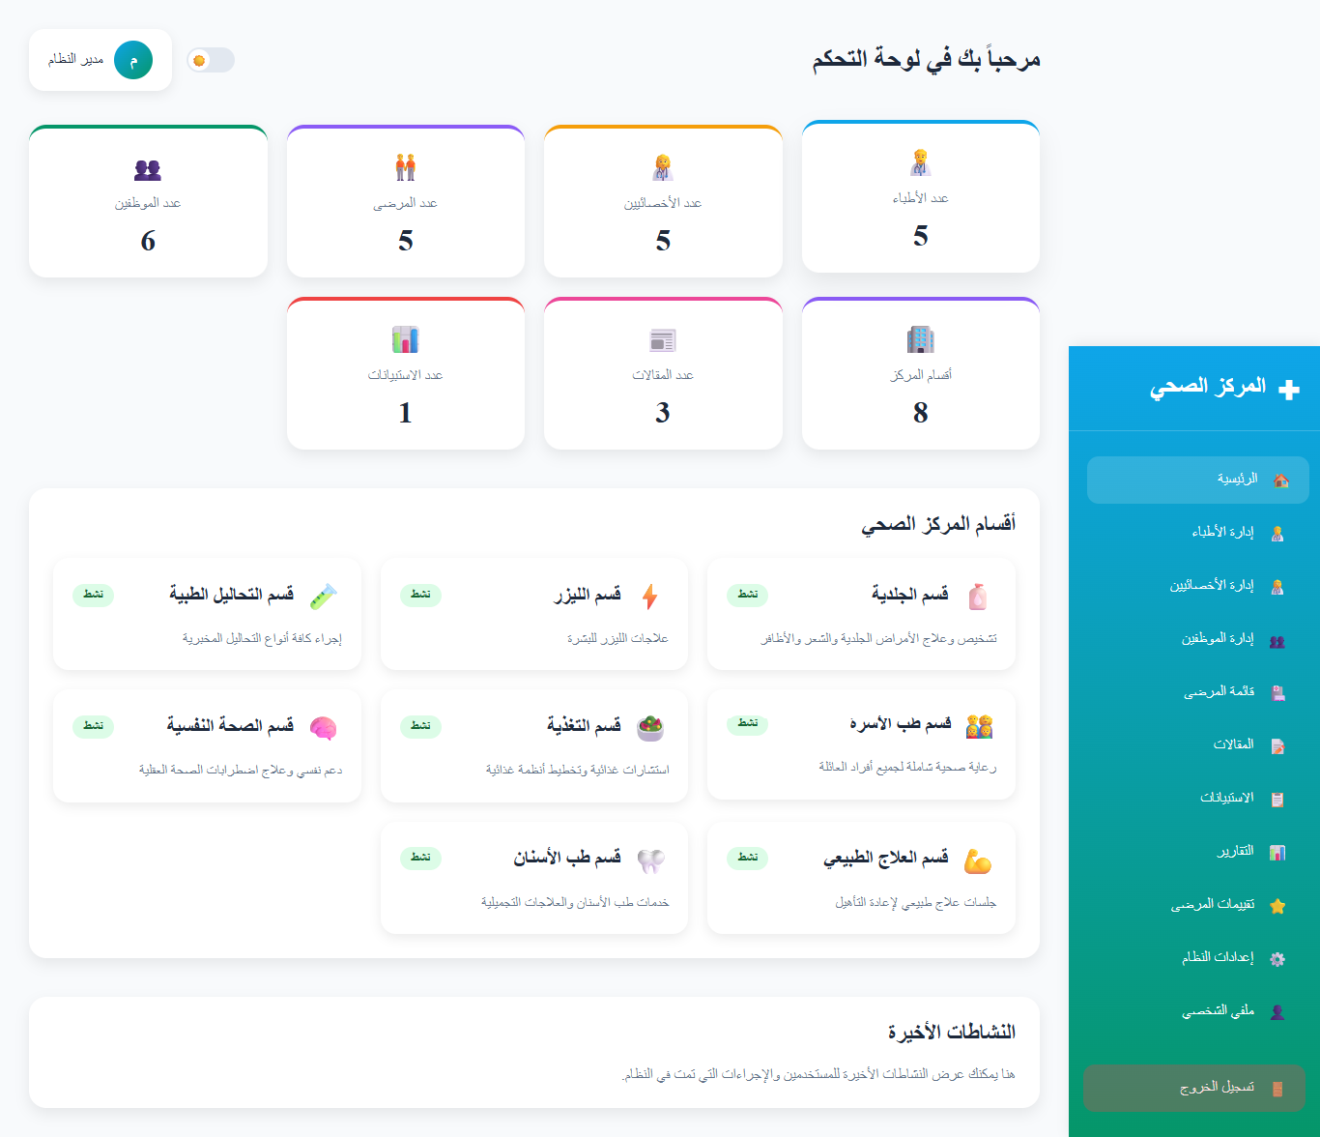
لوحة التحكم للمدير

Slide 24
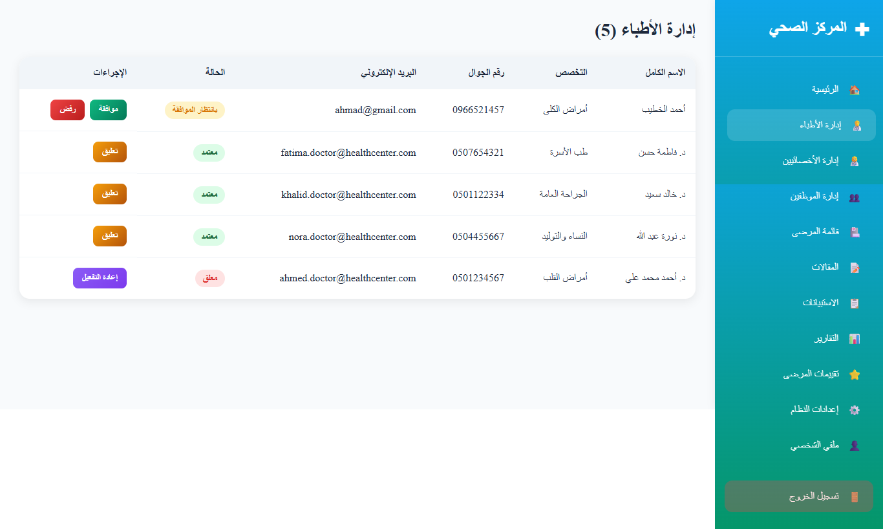
واجهة إدارة الأطباء

Slide 25
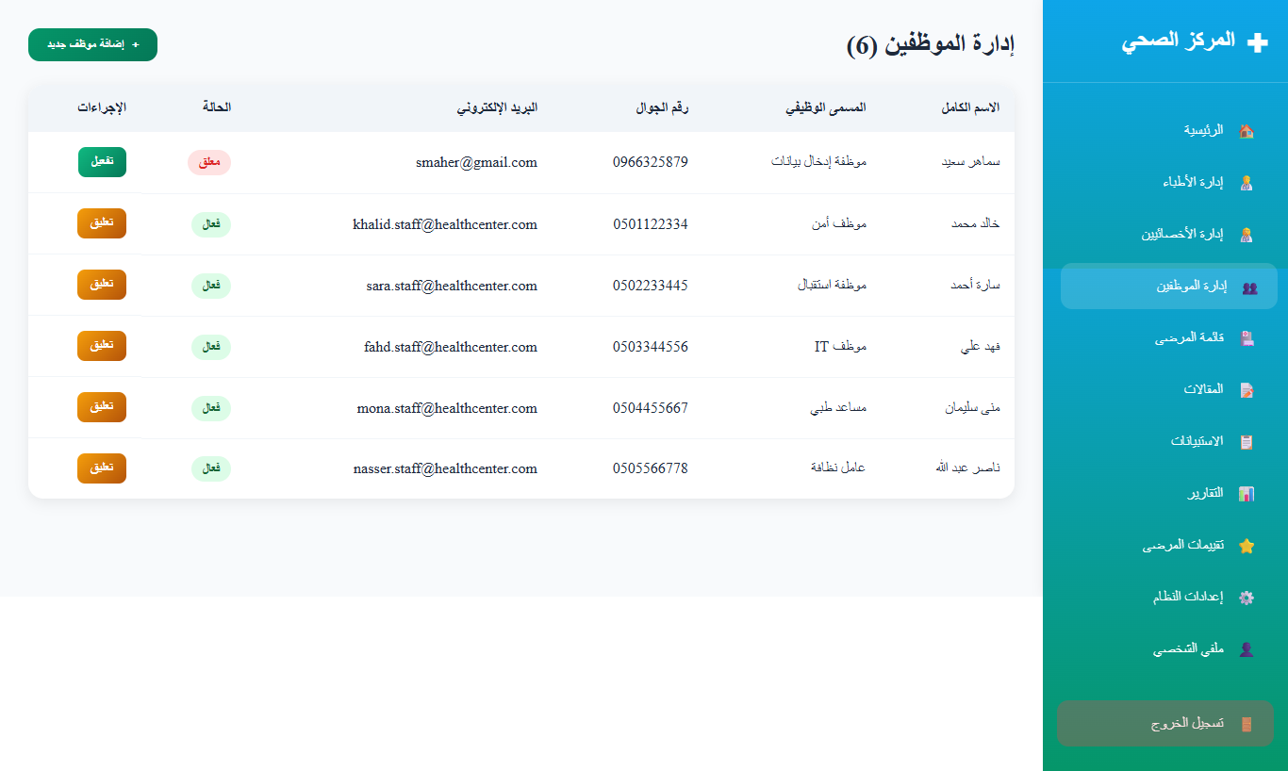
واجهة إدارة الموظفين

Slide 26
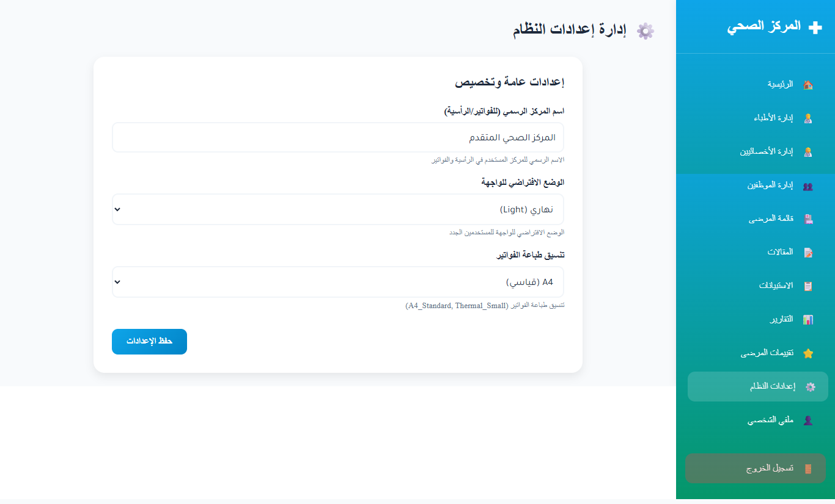
واجهة إدارة إعدادات النظام

